Slide 1
Projet de développement mobile RolePlay
A.Bento da Silva & G.Griesser

Slide 2

Sommaire
Introduction
Conception
Planning
Réalisation
Démos
Conclusion

Slide 3
Introduction
Histoire interactive
Les choix de l’utilisateur définissent l’histoire
Combat et course
Bonus récupérable

Slide 4
Conception
L’histoire est un arbre de nœuds
Chaque nœuds pointent sur les suivants
Les nœuds spéciaux déclenchent des actions
Les nœuds contiennent les bonus

Slide 5

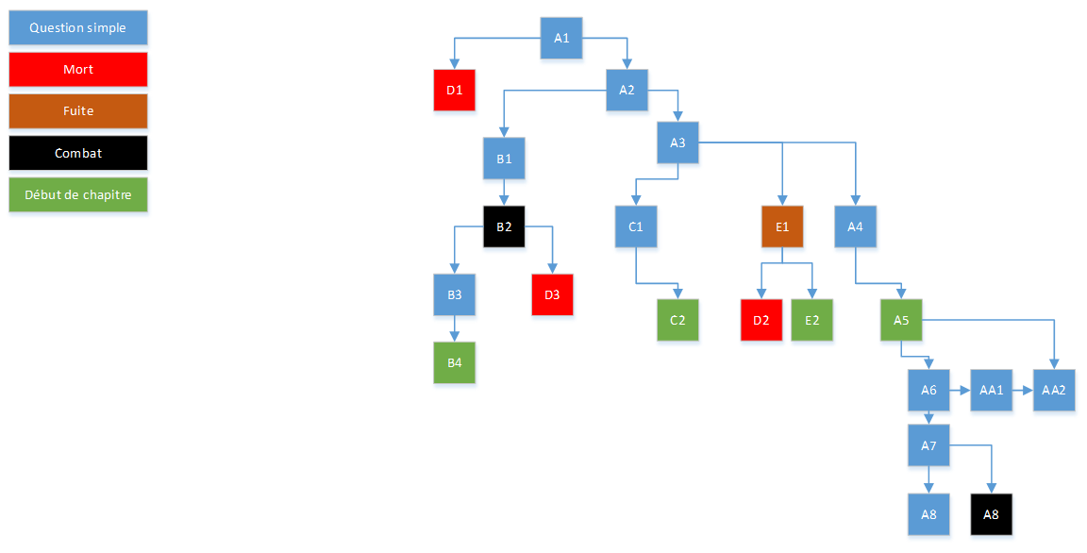
Arbre du scénario

Slide 6




Conception
L’histoire est un arbre de nœuds
Chaque nœuds pointent sur les suivants
Les nœuds spéciaux déclenchent des actions
Les nœuds contiennent les bonus

Slide 7
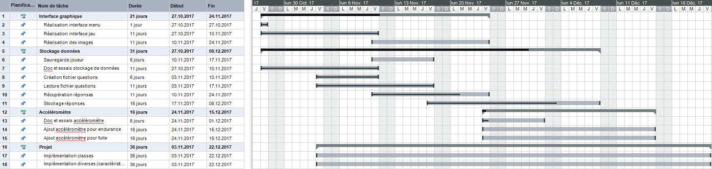
Planning
Accéléromètre
Interface graphique
Stockage de données
Autre
Notes:
Interface graphique → Gab
Stockage de donnée → Gab/Axel
Accéléromètre → Axel
Autre → Gab/Axel

Slide 8

Réalisation
Implémentation
Interfaces
Classes
Images
Stockage de données
Accéléromètre
Notes:
Interfaces
Simples
Ergonomiques
Sobres
Adaptée à différentes tailles
Classes
Jeu
MenuActivity →
LoadActivity/IntroductionActivity →
GameActivity
Histoire
HistoryNode
Données/Fichier
FileHandler
Autres
Accelerometer
Player
Stockage Données
Fichier texte
Vie
Endurance
NbChapitre → Plus chap grand, plus ennemi est puissant
Accéléromètre
Liste des accélérations pendant 4 secondes
Calcul l’accélération moyenne
Calcul une distance avec cette accélération
Si cette distance est plus grande que 15 mètre la fuite est validé

Slide 9
Démo

Slide 10
Conclusion
Point positif
Le projet est terminé et le cahier des charges est presque remplie
Le code est développé pour simplifier l’ajout de chapitre et pour l’implémentation de nouvelles fonctionnalités
Point négatif
Les animations des combats et des bonus ont été remplacés par des images
L’utilisation de l’accéléromètre pour calculer une distance n’est pas très optimal
Notes:
Améliorations → Ajout d’animations
L’accéléromètre marche mais malheureusement il n’est pas fait pour calculer des distances d’une course, puisqu’il suffit de l’agiter dans tous les sens pour créer de grandes accélérations, pour ce genre de mesure il faut plutôt utiliser le gps.
Un autre chapitre
Marcher augmente l’endurance

Slide 11
Des questions ?

